Slide 1
אלגוריתמים חמדניים
Greedy Algorithms
ר. גוטליב 058-3247666

Slide 2
אלגוריתמים חמדניים
בפרקים העוסקים באלגוריתמים אנו מכירות שיטות לפתרון בעיות אלגוריתמיות.
עד כה הכרנו את שיטת- "הפרד ומשול".
בפרק הנוכחי נכיר את שיטת –"אלגוריתם חמדני".

Slide 3
אלגוריתם חמדני- הגדרה
אלגוריתם חמדני הוא אלגוריתם שבכל שלב של הפתרון בוחר את האפשרות הטובה ביותר באותו רגע (הפתרון המקומי האופטימלי), בלי להתחשב בהכרח בהשלכות העתידיות.
.
הרעיון: לקוות ששרשרת הבחירות המקומיות תוביל גם לפתרון האופטימלי הכולל.

Slide 4
מה נראה היום?
דוגמא 1- שכר מקסימלי
דוגמא 2- ניהול תור
אלגוריתם חמדני- מרכיבים עיקריים
דוגמא 3- מסיבה
דוגמא 4- תרמיל הגב בשברים

Slide 5
מה נראה היום?
דוגמא 1- שכר מקסימלי
דוגמא 2- ניהול תור
אלגוריתם חמדני- מרכיבים עיקריים
דוגמא 3- מסיבה
דוגמא 4- תרמיל הגב בשברים

Slide 6
דוגמא 1- שכר מקסימלי
הבעיה: מהו המספר המקסימלי שניתן להרכיב מהספרות:
1,8,9,9,6
יש להשתמש בכל הספרות.
דוגמאות: 89691, 18699, ...
הפתרון כמובן: 99861

Slide 7
דוגמא 1- אסטרטגיה חמדנית
מצא את הספרה המקסימלית
שרשר למספר הפלט
מחק מרשימת הספרות הנתונה
חזור על התהליך כל עוד יש ספרות ברשימה הנתונה

Slide 8
מה נראה היום?
דוגמא 1- שכר מקסימלי
דוגמא 2- ניהול תור
אלגוריתם חמדני- מרכיבים עיקריים
דוגמא 3- מסיבה
דוגמא 4- תרמיל הגב בשברים

Slide 9
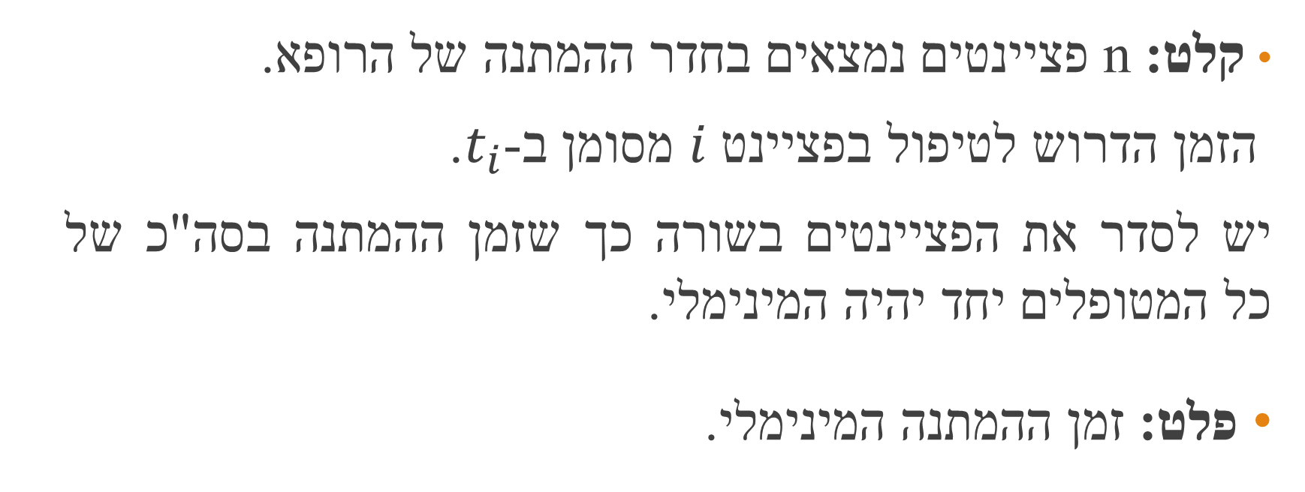
דוגמא 2- ניהול תור
קלט: n פציינטים נמצאים בחדר ההמתנה של הרופא.
הזמן הדרוש לטיפול בפציינט $i$ מסומן ב-$t_{i}$.
יש לסדר את הפציינטים בשורה כך שזמן ההמתנה בסה"כ של כל המטופלים יחד יהיה המינימלי.
פלט: זמן ההמתנה המינימלי.

Slide 10

דוגמא 2- ניהול תור
דוגמא: $t_{1}=15, { t}_{2}=20, t_{3}=10$
סידור אפשרי: (3,1,2)
פציינט ראשון- לא ממתין כלל
פציינט שני- ממתין לראשון 10 דק'
פציינט שלישי ממתין לראשון ולשני 15+10 דק'.
סה"כ זמן ההמתנה הכללי: 10+10+15=35 דק'.
סידור אפשרי: (1,2,3)
פציינט ראשון- לא ממתין כלל
פציינט שני- ממתין לראשון 15 דק'
פציינט שלישי ממתין לראשון ולשני 15+20 דק'.
סה"כ זמן ההמתנה הכללי: 15+20+15=50 דק'.

Slide 11
דוגמא 2- אסטרטגיה חמדנית
יש להחליט על בחירה חמדנית שלפיה ננהל את תור הממתינים.
בבחירה חמדנית אנחנו מחליטים על דרך לצמצום הבעיה לבעיה זהה אבל קטנה יותר, ממשיכים בתהליך עד שלא נותר מה לפתור.
למשל, ניתן להחליט לבחור בכל שלב את המטופל עם זמן ההמתנה המינימלי, או המקסימלי, או הקרוב ביותר לממוצע, וכן על זו הדרך.
עלינו להכריע מהי הבחירה המוצלחת ביותר לפתרון הבעיה כך שאכן נקבל את הפלט המבוקש.

Slide 12
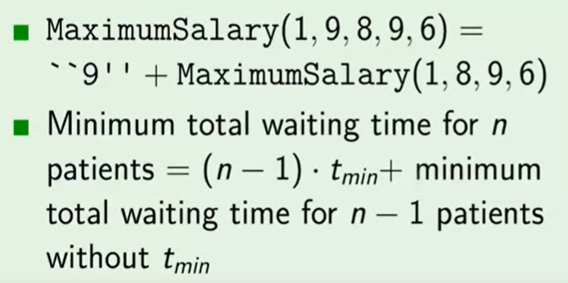
תת בעיה- subproblem
הגדרה: תת בעיה הינה בעיה הזהה לבעיה מקורית אך קטנה יותר.
דוגמאות:

Slide 13
בחירה בטוחה- safe choice
הגדרה: בחירה חמדנית נקראת בחירה בטוחה אם יש פתרון אופטימלי של הבעיה המסכים עם הבחירה הראשונה הזו.
לדוגמא:
אם נוכיח שקיים פתרון אופטימלי שמתחיל בטיפול בחולה עם זמן הטיפול המינימלי, אז הבחירה במטופל כזה היא בחירה בטוחה. לעומת זאת, אם אנו בוחרים מטופל עם זמן טיפול מקסימלי ולא יכול להיות פתרון אופטימלי שמתחיל בטיפול במטופל כזה. אז, זו לא תהיה בחירה בטוחה.

Slide 14
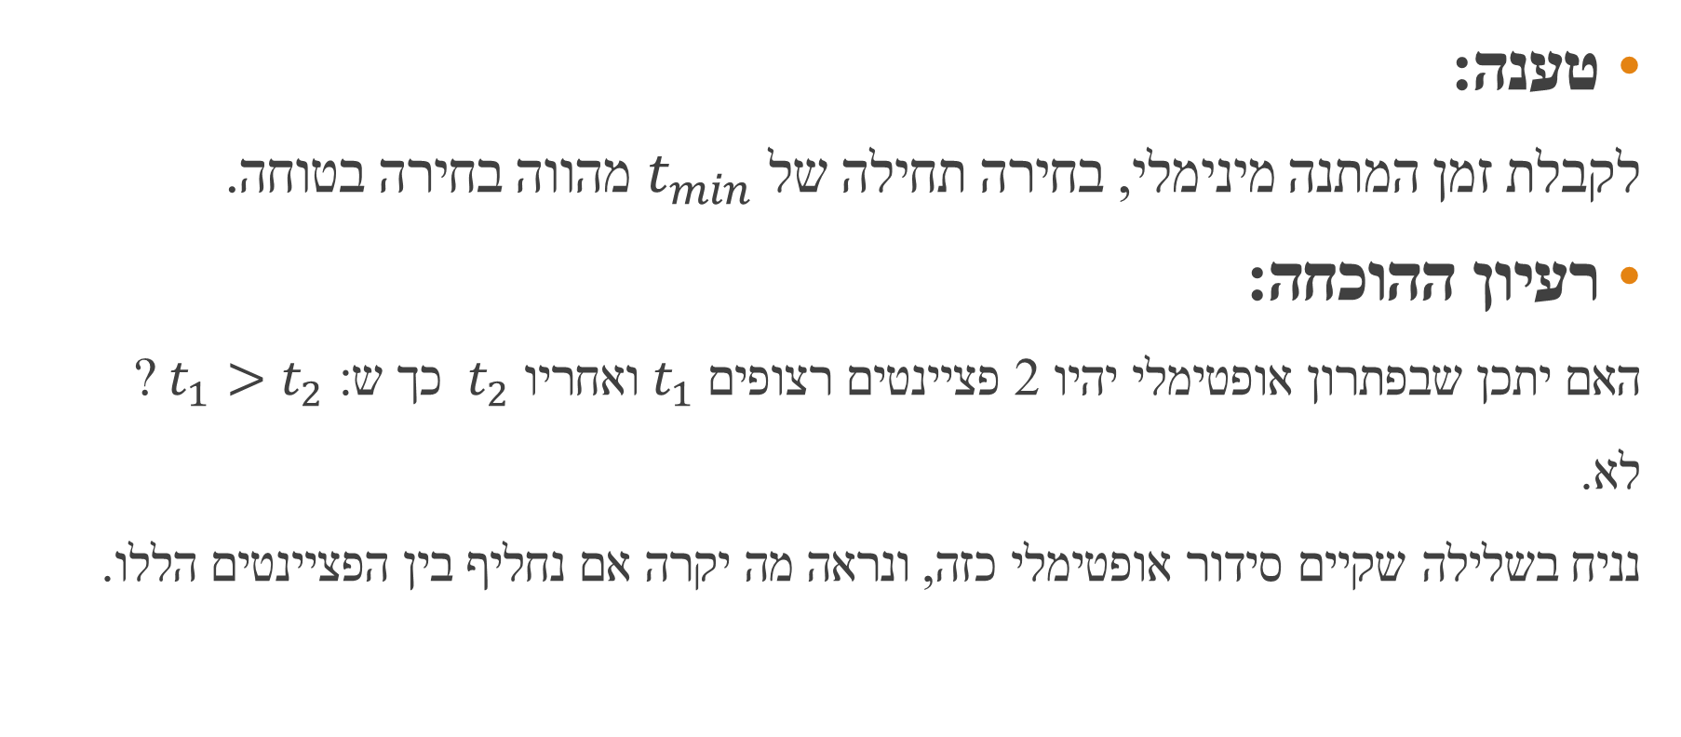
פתרון חמדני- ניהול תור
טענה:
לקבלת זמן המתנה מינימלי, בחירה תחילה של $t_{min}$ מהווה בחירה בטוחה.
רעיון ההוכחה:
האם יתכן שבפתרון אופטימלי יהיו 2 פציינטים רצופים $t_{1}$ ואחריו $t_{2}$ כך ש: $t_{1}>t_{2}$?
לא.
נניח בשלילה שקיים סידור אופטימלי כזה, ונראה מה יקרה אם נחליף בין הפציינטים הללו.

Slide 15
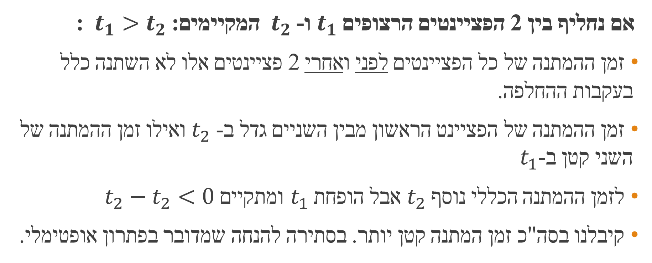
פתרון חמדני- ניהול תור
אם נחליף בין 2 הפציינטים הרצופים $t_{1}$ ו- $t_{2}$ המקיימים: $t_{1}>t_{2}$ :
זמן ההמתנה של כל הפציינטים לפני ואחרי 2 פציינטים אלו לא השתנה כלל בעקבות ההחלפה.
זמן ההמתנה של הפציינט הראשון מבין השניים גדל ב- $t_{2}$ ואילו זמן ההמתנה של השני קטן ב- $t_{1}$
לזמן ההמתנה הכללי נוסף $t_{2}$ אבל הופחת $t_{1}$ ומתקיים $t_{2}−t_{2}<0$
קיבלנו בסה"כ זמן המתנה קטן יותר. בסתירה להנחה שמדובר בפתרון אופטימלי.

Slide 16
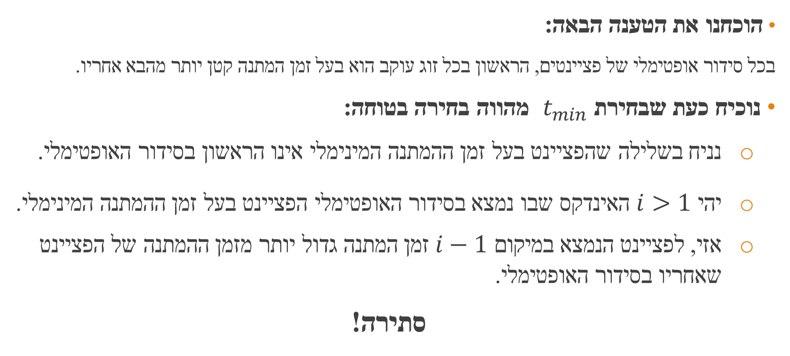
פתרון חמדני- ניהול תור
הוכחנו את הטענה הבאה:
בכל סידור אופטימלי של פציינטים, הראשון בכל זוג עוקב הוא בעל זמן המתנה קטן יותר מהבא אחריו.
נוכיח כעת שבחירת $t_{min}$ מהווה בחירה בטוחה:
  נניח בשלילה שהפציינט בעל זמן ההמתנה המינימלי אינו הראשון בסידור האופטימלי.
  יהי $i>1$ האינדקס שבו נמצא בסידור האופטימלי הפציינט בעל זמן ההמתנה המינימלי.
  אזי, לפציינט הנמצא במיקום $i−1$ זמן המתנה גדול יותר מזמן ההמתנה של הפציינט שאחריו בסידור האופטימלי.
סתירה!

Slide 17
פתרון חמדני- ניהול תור
מסקנה: האלגוריתם החמדני הבא פותר את בעיית ניהול התור באופן נכון.
  טפל תחילה בפציינט עם זמן ההמתנה המינימלי
  מחק פציינט זה מהתור
  טפל בכל המטופלים הנותרים על מנת למזער את זמן ההמתנה הכולל שלהם. (תת בעיה)

Slide 18
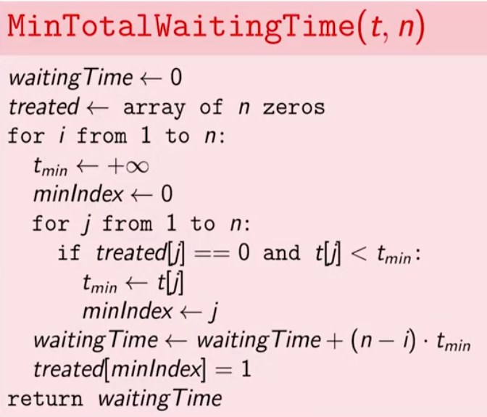
ניהול תור-
המימוש

Slide 19
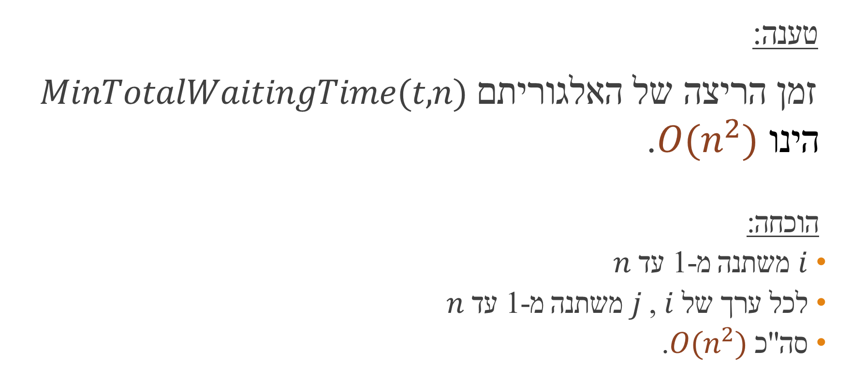
ניתוח זמן ריצה
טענה:
זמן הריצה של האלגוריתם $MinTotalWaitingTime(t,n)$ הינו $O(n^{2})$.
הוכחה:
$i$ משתנה מ-1 עד $n$
לכל ערך של $i$ , $j$ משתנה מ-1 עד $n$
סה"כ $O(n^{2})$.

Slide 20
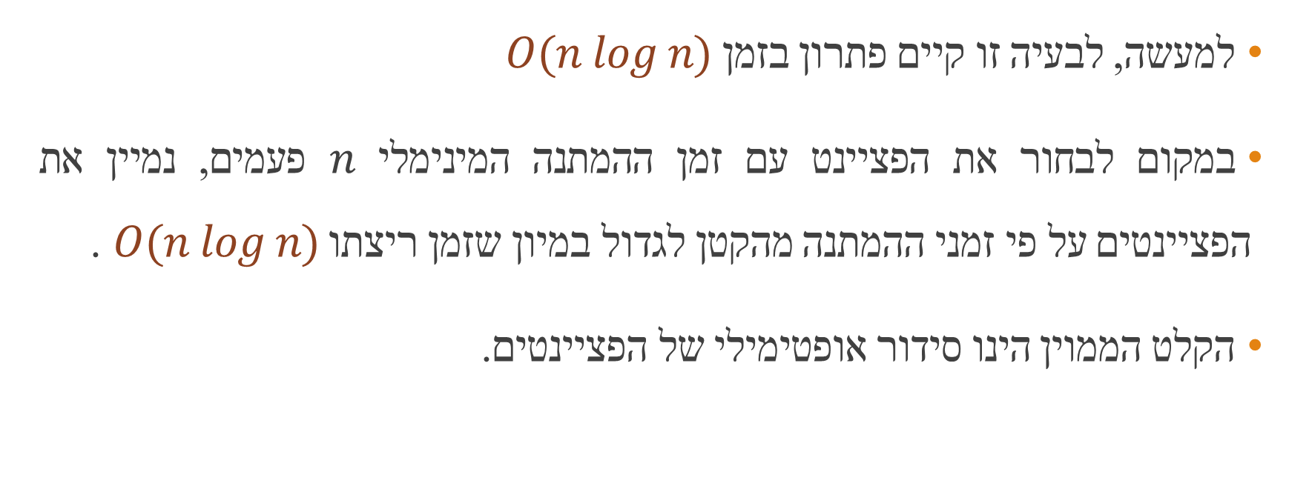
שיפור האלגוריתם
למעשה, לבעיה זו קיים פתרון בזמן $O(n log n)$
במקום לבחור את הפציינט עם זמן ההמתנה המינימלי $n$ פעמים, נמיין את הפציינטים על פי זמני ההמתנה מהקטן לגדול במיון שזמן ריצתו $O(n log n)$ .
הקלט הממוין הינו סידור אופטימילי של הפציינטים.

Slide 21
מה נראה היום?
דוגמא 1- שכר מקסימלי
דוגמא 2- ניהול תור
אלגוריתם חמדני- מרכיבים עיקריים
דוגמא 3- מסיבה
דוגמא 4- תרמיל הגב בשברים

Slide 22
אלגוריתם חמדן – מרכיבים עיקריים
1. החלטה על בחירה חמדנית
2. הוכחה שהבחירה החמדנית מניבה פתרון:
    תקין
    אופטימלי
3. פתרון תת בעיה- האלגוריתם הכללי לפתרון הבעיה כולה
4. ממש בפסאודו קוד
5. נתח זמן ריצה

Slide 23
בחירה בטוחה
בחירות חמדניות שהוכחנו שהן בטוחות:
  שים את הספרה המקסימלית תחילה
  בחר את הפציינט עם זמן ההמתנה המינימלי
  כסה את הנקודה השמאלית ביותר
  קח את הפריט עם ערך מקסימלי ליחידת משקל

Slide 24
הוכחת נכונות- בחירה בטוחה
בכל שלב, אלגוריתם חמדני מקטין את מרחב החיפוש אחר הפתרון האופטימלי על ידי בחירת חלק הפתרון ה"רווחי" ביותר.
לדוגמה:
  במקום לבחון את כל השרשורים האפשריים, האלגוריתם החמדני למציאת המספר הגדול ביותר בוחן רק שרשורים שמתחילים מהספרה הגדולה ביותר.
  במקום כל הדרכים האפשריות לסדר פציינטים בתור, האלגוריתם החמדני בוחן רק סידורים שבהם הפציינט הראשון הוא בעל זמן הטיפול המינימלי.

Slide 25
הוכחת נכונות- בחירה בטוחה
מה שצריך להוכיח הוא:
קבוצת הפתרונות המסכימים עם הבחירה החמדנית של האלגוריתם מכילה לפחות פתרון אופטימלי אחד.
נעשה זאת באופן הבא:
נתבונן בפתרון אופטימלי כלשהו. אם הוא מכיל את הבחירה החמדנית, מצוין, נמשיך לתת הבעיה. אם הוא לא מכיל את הבחירה החמדנית, יש 2 אפשרויות להמשך ההוכחה:
דרך השלילה- נשנה את הפתרון כך שיכיל את הבחירה החמדנית אבל כעת יהיה טוב יותר מלפני השינוי ובכך נסתור את האופטימליות שלו.
טיעון החלפה- נשנה אותו כך שהוא עדיין יהיה תקין ואופטימלי אבל יכיל את הבחירה החמדנית.

Slide 26
סיכום הוכחה
טיעון החלפה | הוכחה בשלילה
יתכנו הרבה פתרונות אופטימליים | יש פתרון אופטימלי יחיד | מתי מתאים?

Slide 27
אופטימיזציה
לעיתים רבות ניתן לממש באופן יעיל יותר את האלגוריתם החמדן.
  נניח שהאיברים ממוינים במיון כלשהו.
  נחשוב: איזה מיון יכול להועיל לנו במימוש האלגוריתם החמדן באופן פשוט יותר?

Slide 28


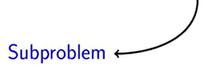
אסטרטגיה כללית
בצע בחירה חמדנית.
הוכח שהבחירה היא בחירה בטוחה.
עבור לתת הבעיה.
פתור את תת הבעיה.

Slide 29
מה נראה היום?
דוגמא 1- שכר מקסימלי
דוגמא 2- ניהול תור
אלגוריתם חמדני- מרכיבים עיקריים
דוגמא 3- מסיבה
דוגמא 4- תרמיל הגב בשברים

Slide 30
בעיית המסיבה-תיאור הבעיה
ילדים רבים הגיעו למסיבה.
יש לארגן אותם במינימום האפשרי של קבוצות כך שלכל שני ילדים באותה הקבוצה הפרש הגילאים לא עולה על שנתיים.

Slide 31
אלגוריתם נאיבי
נסה את כל החלוקות האפשריות של הילדים לקבוצה אחת או יותר.
בכל חלוקה אפשרית, בדוק האם כל שני ילדים בקבוצה אחת נבדלים זה מזה בשנתיים לכל היותר.
החזר את הפתרון הכולל מספר מינימלי של קבוצות ועומד בדרישה.

Slide 32
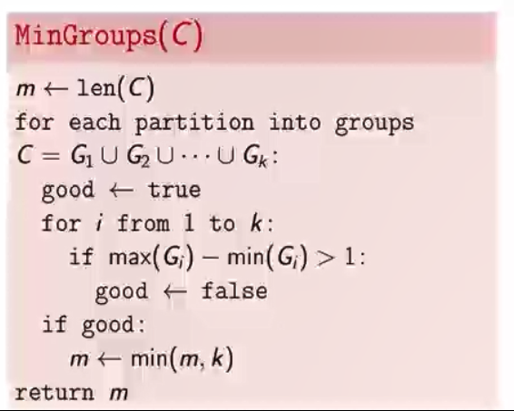
:2

Slide 33
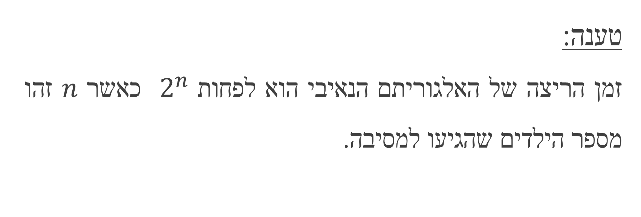
אלגוריתם נאיבי- זמן ריצה
טענה:
זמן הריצה של האלגוריתם הנאיבי הוא לפחות $2^{n}$ כאשר $n$ זהו מספר הילדים שהגיעו למסיבה.

Slide 34
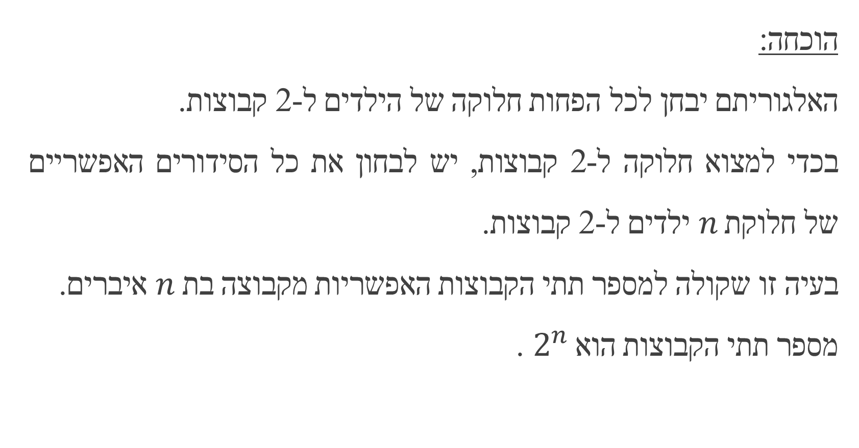
אלגוריתם נאיבי- זמן ריצה
הוכחה:
האלגוריתם יבחן לכל הפחות חלוקה של הילדים ל-2 קבוצות.
בכדי למצוא חלוקה ל-2 קבוצות, יש לבחון את כל הסידורים האפשריים של חלוקת $n$ ילדים ל-2 קבוצות.
בעיה זו שקולה למספר תתי הקבוצות האפשריות מקבוצה בת $n$ איברים.
מספר תתי הקבוצות הוא $2^{n}$ .

Slide 35

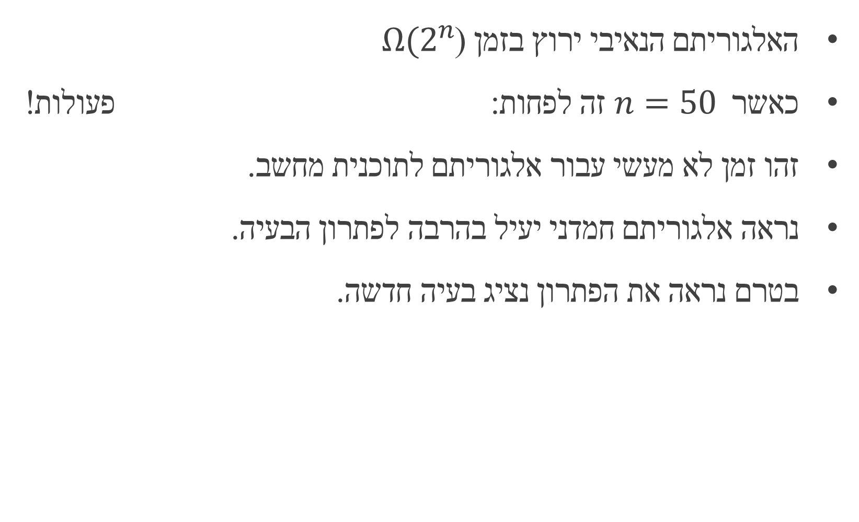
אלגוריתם נאיבי- זמן ריצה
האלגוריתם הנאיבי ירוץ בזמן ($Ω(2^{n}$
כאשר $n=50$ זה לפחות: פעולות!
זהו זמן לא מעשי עבור אלגוריתם לתוכנית מחשב.
נראה אלגוריתם חמדני יעיל בהרבה לפתרון הבעיה.
בטרם נראה את הפתרון נציג בעיה חדשה.

Slide 36

בעיית כיסוי נקודות בקטעים
קלט:
קבוצת בת $n$ נקודות $x_{1},…, x_{n}∈ℝ$
פלט:
המספר המינימלי של קטעים באורך לכל היותר 2 המכסים את כל הנקודות.

Slide 37
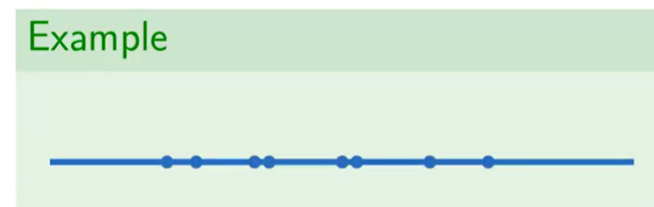


בעיית כיסוי נקודות בקטעים
לדוגמא:

Slide 38
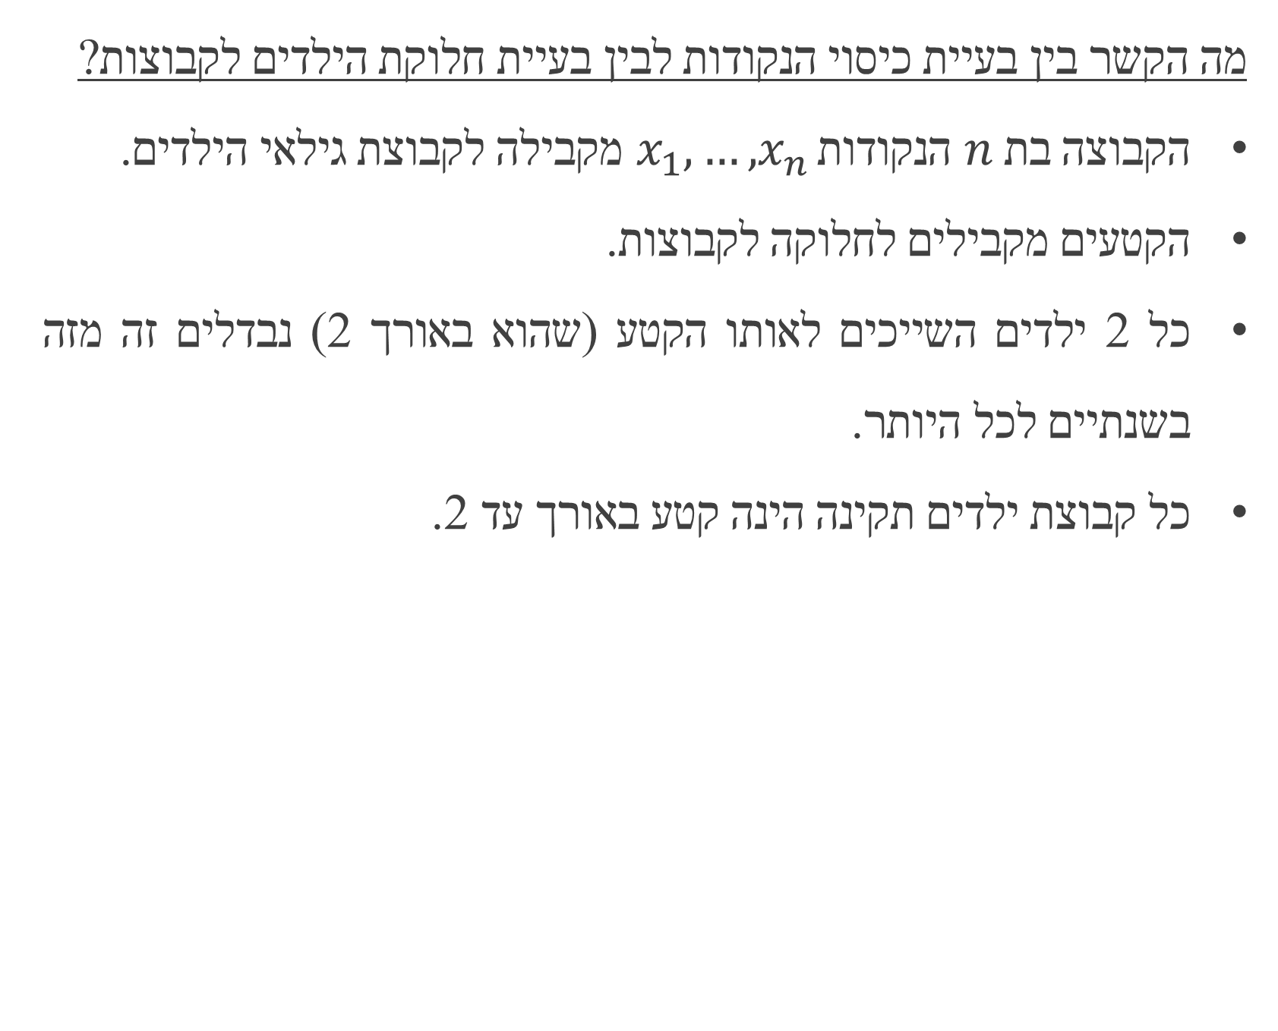
כיסוי נקודות בקטעים- ילדים במסיבה
מה הקשר בין בעיית כיסוי הנקודות לבין בעיית חלוקת הילדים לקבוצות?
הקבוצה בת $n$ הנקודות $x_{1},…, x_{n}$ מקבילה לקבוצת גילאי הילדים.
הקטעים מקבילים לחלוקה לקבוצות.
כל 2 ילדים השייכים לאותו הקטע (שהוא באורך 2) נבדלים זה מזה בשנתיים לכל היותר.
כל קבוצת ילדים תקינה הינה קטע באורך עד 2.

Slide 39
1. הבחירה החמדנית
1. החלטה על בחירה חמדנית
בכל צעד: בחר את הנקודה השמאלית ביותר שטרם כוסתה, והנח קטע באורך 2 שמתחיל בה.
עלינו להוכיח שהבחירה מניבה פתרון:
תקין.
אופטימלי
2. הוכחה
2. הוכחה

Slide 40
שלב 1: הוכחת תקינות
בכל שלב בוחרים לכסות את הנקודה השמאלית ביותר שעדיין לא כוסתה.
באופן זה, בהכרח נקבל כיסוי מלא של כל הנקודות.

Slide 41
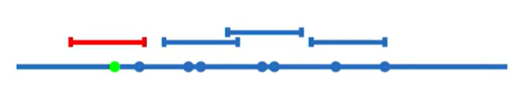
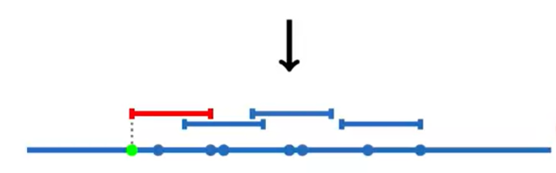
שלב 2: הוכחת אופטימליות
יש הרבה פתרונות אופטימליים- החלפה
נוכיח שקיים פתרון אופטימלי המסכים עם הבחירה הבטוחה שלנו.
בחירה חמדנית
  נניח שיש פתרון אופטימלי- אוסף קטעים לכיסוי הנקודות. נמיין את הקטעים על פי נקודות ההתחלה שלהם.
  אם הקטע הראשון לא מתחיל בנקודה השמאלית ביותר, נזיז אותו כך שיתחיל בדיוק שם.
  אחרי ההזזה הפתרון עדיין תקין משום שהנחנו שהנקודה הינה השמאלית ביותר ולכן אין נקודות משמאלה שנשארו כעת ללא כיסוי. הפתרון נותר אופטימלי משום שלא שינינו את כמות הקטעים.
תת-מבנה אופטימלי
  אחרי הקטע הראשון, נותרות נקודות מימין.
  זו שוב אותה בעיה – כיסוי נקודות בקטעים באורך 2.
  בכל שלב הבחירה החמדנית נשמרת.
  לכן האלגוריתם יוצר פתרון אופטימלי לכל גודל קלט.

Slide 42
3. האלגוריתם
3. האלגוריתם
תיאור האלגוריתם:
מיין את הנקודות על פי נקודת ההתחלה.
הוסף לרשימת הקטעים קטע המתחיל בנקודה הראשונה x_{left} ומסתיים ב- x_{left}+2.
דלג על כל הנקודות שכוסו על ידי הקטע בשלב זה.
חזור על התהליך כל עוד נותרו קטעים שעדיין לא כוסו.

Slide 43
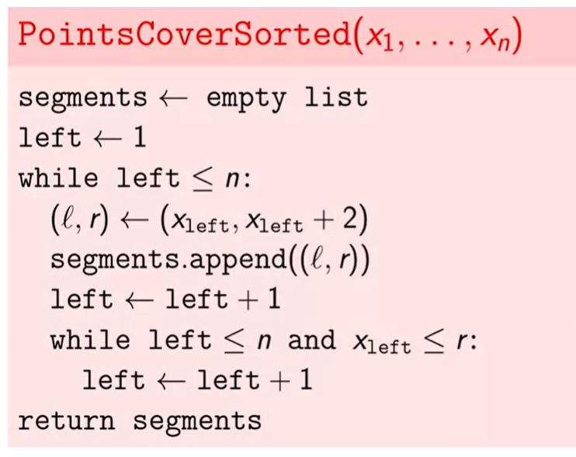
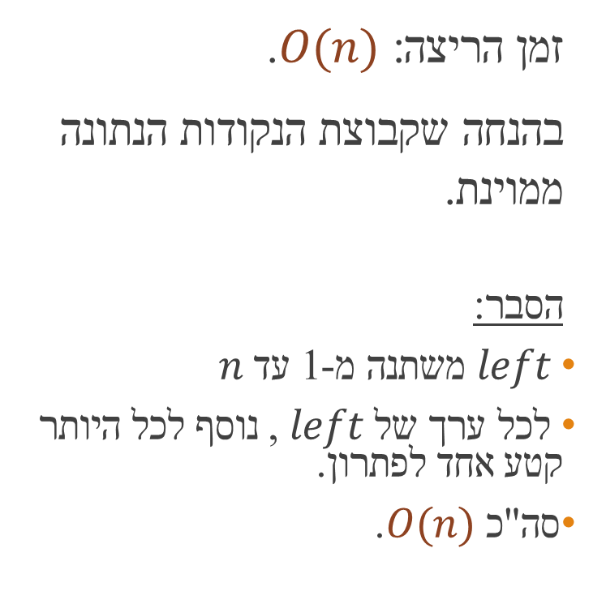
4. פסאודו קוד
4. פסאודו קוד
זמן הריצה: $O(n)$.
בהנחה שקבוצת הנקודות הנתונה ממוינת.
הסבר:
$left$ משתנה מ-1 עד $n$
לכל ערך של $left$ , נוסף לכל היותר קטע אחד לפתרון.
סה"כ $O(n)$.

Slide 44
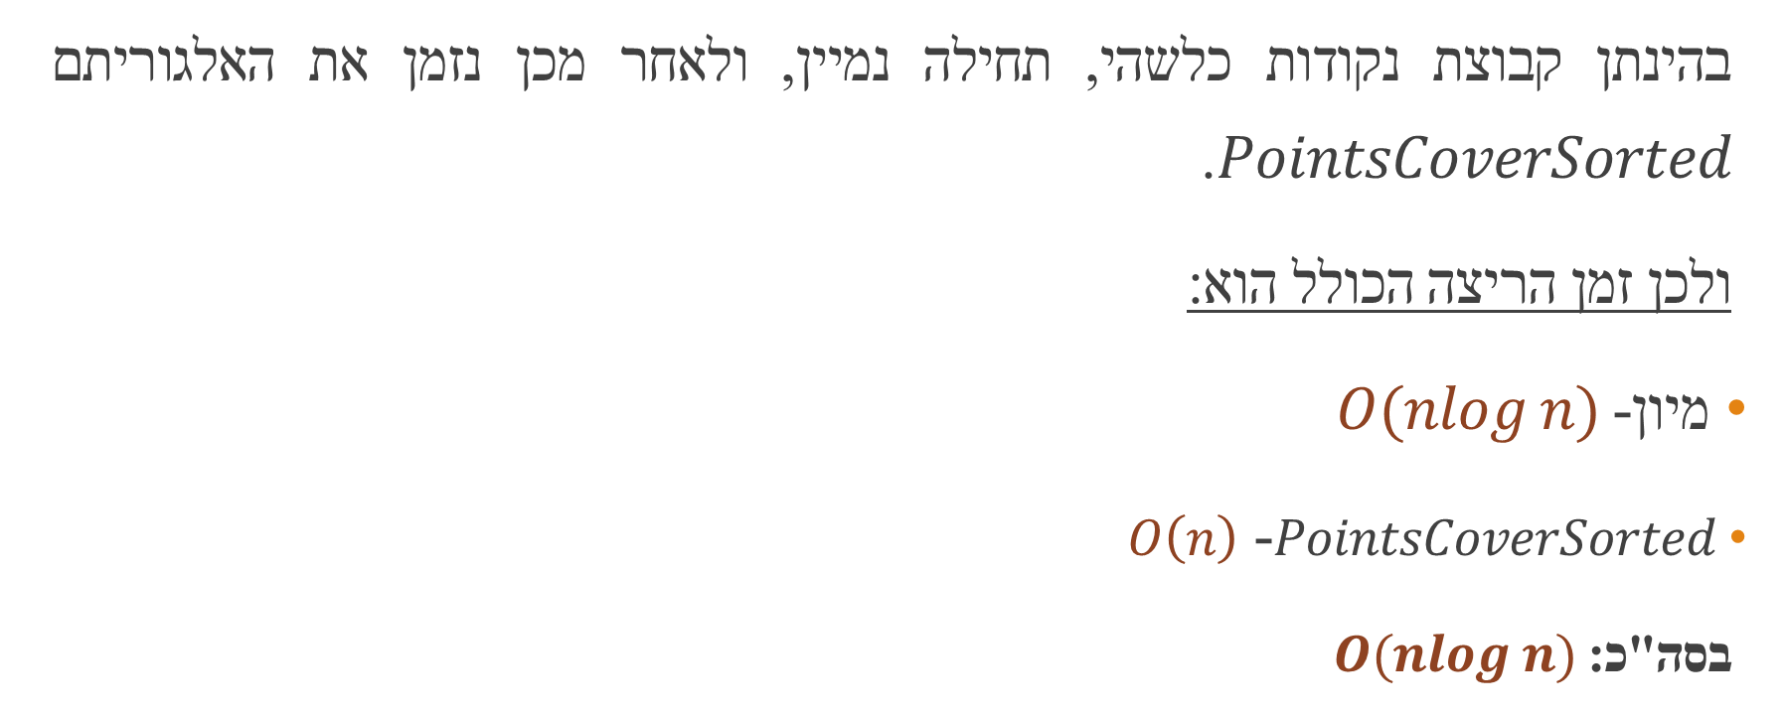
5. ניתוח זמן ריצה
בהינתן קבוצת נקודות כלשהי, תחילה נמיין, ולאחר מכן נזמן את האלגוריתם $PointsCoverSorted$.
ולכן זמן הריצה הכולל הוא:
מיון- $O(nlog n)$
$PointsCoverSorted$- $O\left(n\right)$
בסה"כ: $O(nlog n)$

Slide 45
כיסוי נקודות בקטעים- ניתוח זמן ריצה
בהשוואה לאלגוריתם הנאיבי:
האלגוריתם הנאיבי עבור קלט באורך 50 לא היה מעשי.
האלגוריתם החמדני מהיר עבור קלט באורך 10,000,000
שיפור משמעותי!

Slide 46
מה נראה היום?
דוגמא 1- שכר מקסימלי
דוגמא 2- ניהול תור
אלגוריתם חמדני- מרכיבים עיקריים
דוגמא 3- מסיבה
דוגמא 4- תרמיל הגב בשברים

Slide 47
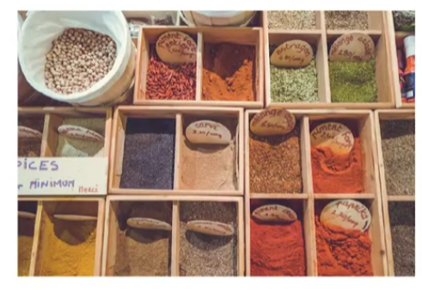

בעיית התרמיל (בשברים)

Slide 48
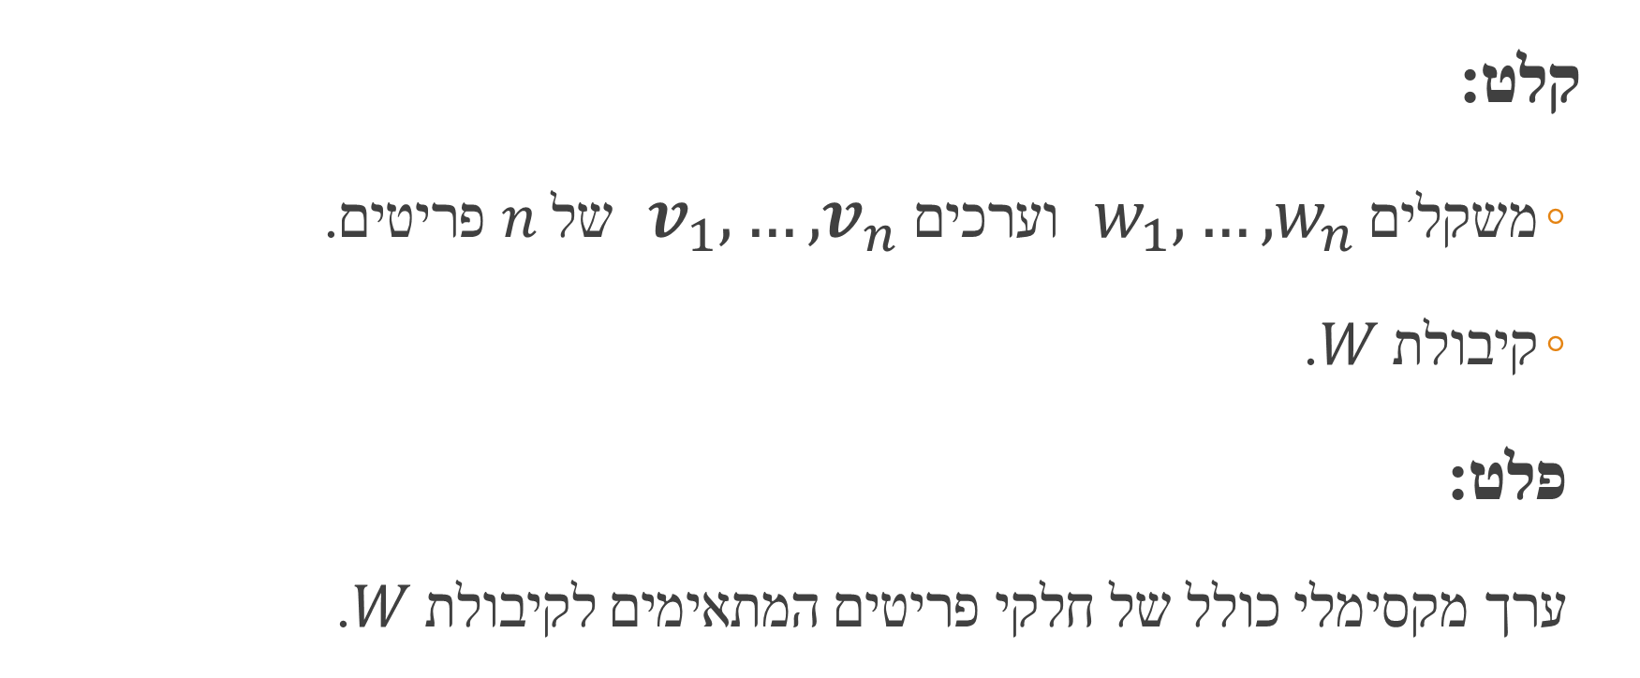
בעיית התרמיל (בשברים)
קלט:
  משקלים $w_{1}, …,w_{n}$ וערכים $v_{1}, …,v_{n}$ של $n$ פריטים.
  קיבולת $W$.
  פלט:
  ערך מקסימלי כולל של חלקי פריטים המתאימים לקיבולת $W$.

Slide 49
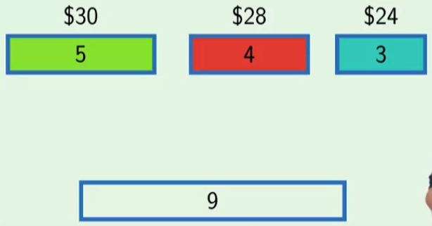
דוגמא

Slide 50



דוגמא- פתרון 1
סה"כ: 58$

Slide 51


דוגמא- פתרון 2
סה"כ: 61$

Slide 52

דוגמא- פתרון 3
סה"כ: 64$

Slide 53
דוגמא- חישוב רווח לכל יחידה

Slide 54
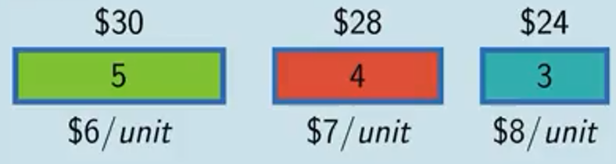
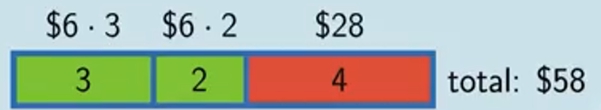
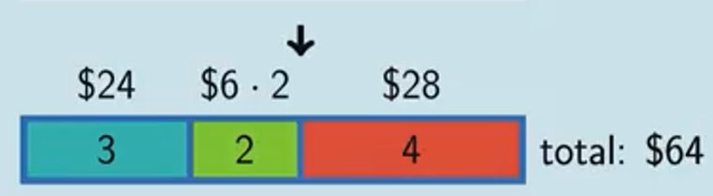
הרעיון

Slide 55
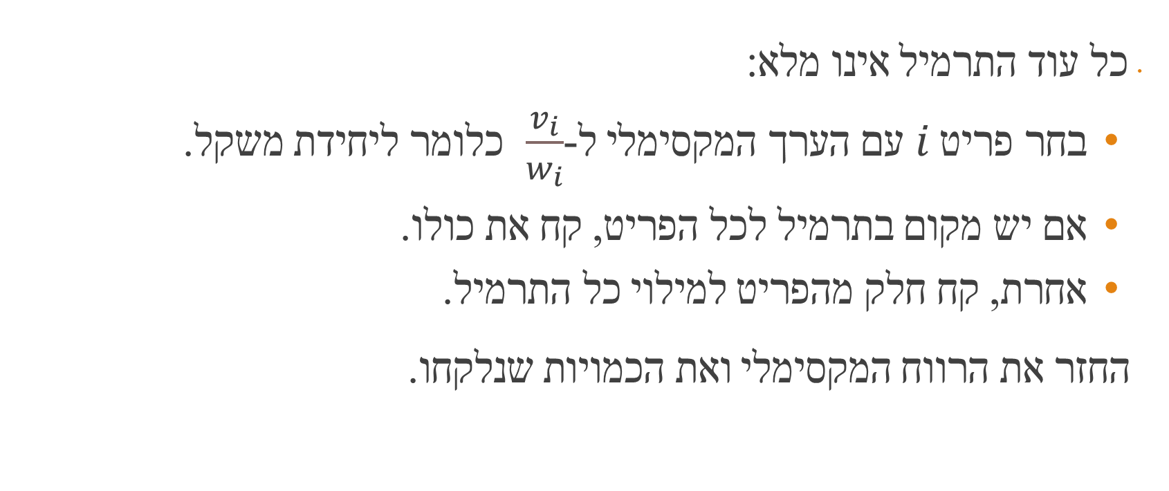
1. הבחירה החמדנית
כל עוד התרמיל אינו מלא:
  בחר פריט $i$ עם הערך המקסימלי ל-$\frac{v_{i}}{w_{i}}$ כלומר ליחידת משקל.
  אם יש מקום בתרמיל לכל הפריט, קח את כולו.
  אחרת, קח חלק מהפריט למילוי כל התרמיל.
החזר את הרווח המקסימלי ואת הכמויות שנלקחו.

Slide 56
2. הוכחה
שלב 1: הוכחת תקינות
בכל שלב בוחרים ליטול פריט במשקל שאינו עולה על המשקל הקיים מפריט זה וכן על המשקל הפנוי בתרמיל. ולכן, סך משקלי הפריטים שנלקחו אינו עולה על W.

Slide 57
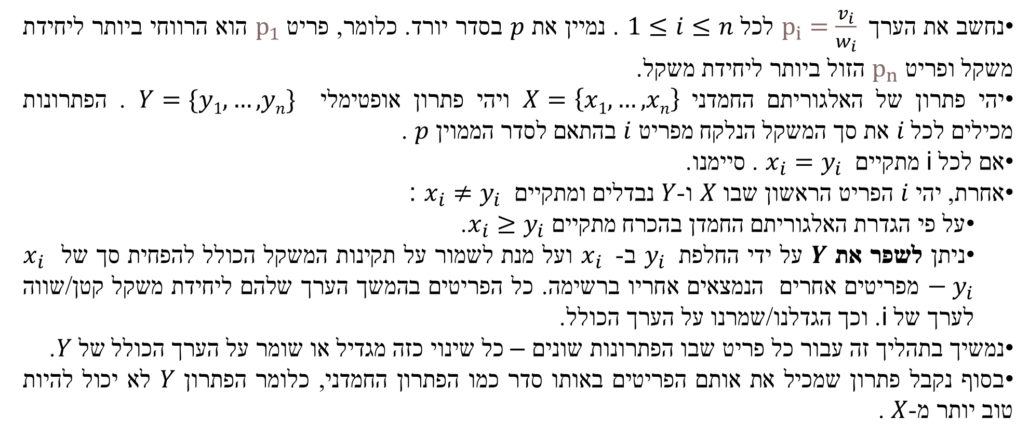
יש הרבה פתרונות אופטימליים- החלפה
שלב 2: הוכחת אופטימליות
נחשב את הערך $p_{i}=\frac{v_{i}}{w_{i}}$ לכל $1≤i≤n$ . נמיין את $p$ בסדר יורד. כלומר, פריט $p_{1}$ הוא הרווחי ביותר ליחידת משקל ופריט $p_{n}$ הזול ביותר ליחידת משקל.
יהי פתרון של האלגוריתם החמדני $X=\left\{x1,…,xn\right\}$ ויהי פתרון אופטימלי $Y=\{y1,…,yn\}$ . הפתרונות מכילים לכל $i$ את סך המשקל הנלקח מפריט $i$ בהתאם לסדר הממוין $p$ .
אם לכל i מתקיים $x_{i}=y_{i}$ . סיימנו.
אחרת, יהי $i$ הפריט הראשון שבו $X$ ו-$Y$ נבדלים ומתקיים $x_{i}≠y_{i}$ :
  על פי הגדרת האלגוריתם החמדן בהכרח מתקיים $x_{i}≥y_{i}$.
  ניתן לשפר את $Y$ על ידי החלפת $y_{i}$ ב- $x_{i}$ ועל מנת לשמור על תקינות המשקל הכולל להפחית סך של $x_{i} −y_{i}$ מפריטים אחרים הנמצאים אחריו ברשימה. כל הפריטים בהמשך הערך שלהם ליחידת משקל קטן/שווה לערך של i. וכך הגדלנו/שמרנו על הערך הכולל.
נמשיך בתהליך זה עבור כל פריט שבו הפתרונות שונים – כל שינוי כזה מגדיל או שומר על הערך הכולל של $Y$.
בסוף נקבל פתרון שמכיל את אותם הפריטים באותו סדר כמו הפתרון החמדני, כלומר הפתרון $Y$ לא יכול להיות טוב יותר מ- $X$.

Slide 58
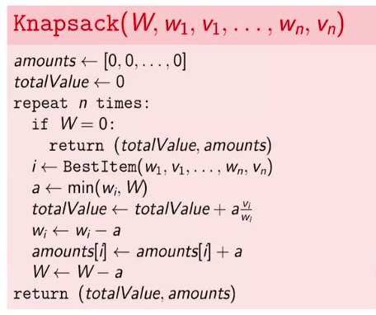
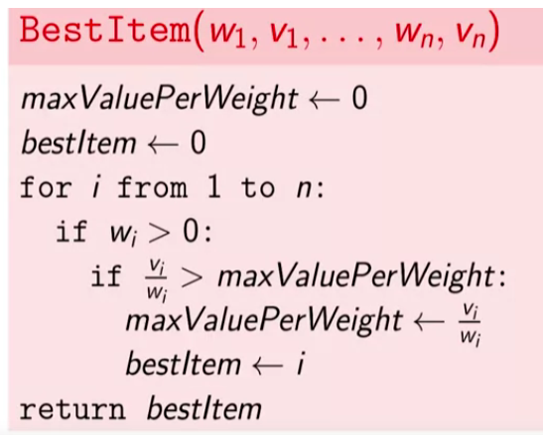
בעיית התרמיל- מימוש

Slide 59
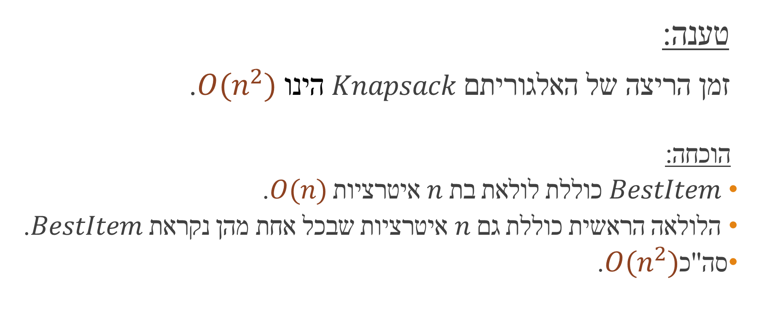
בעיית התרמיל- זמן ריצה
טענה:
זמן הריצה של האלגוריתם $Knapsack$ הינו $O(n^{2})$.
הוכחה:
$BestItem$ כוללת לולאת בת $n$ איטרציות $O(n)$.
הלולאה הראשית כוללת גם $n$ איטרציות שבכל אחת מהן נקראת $BestItem$.
סה"כ$O(n^{2})$.

Slide 60

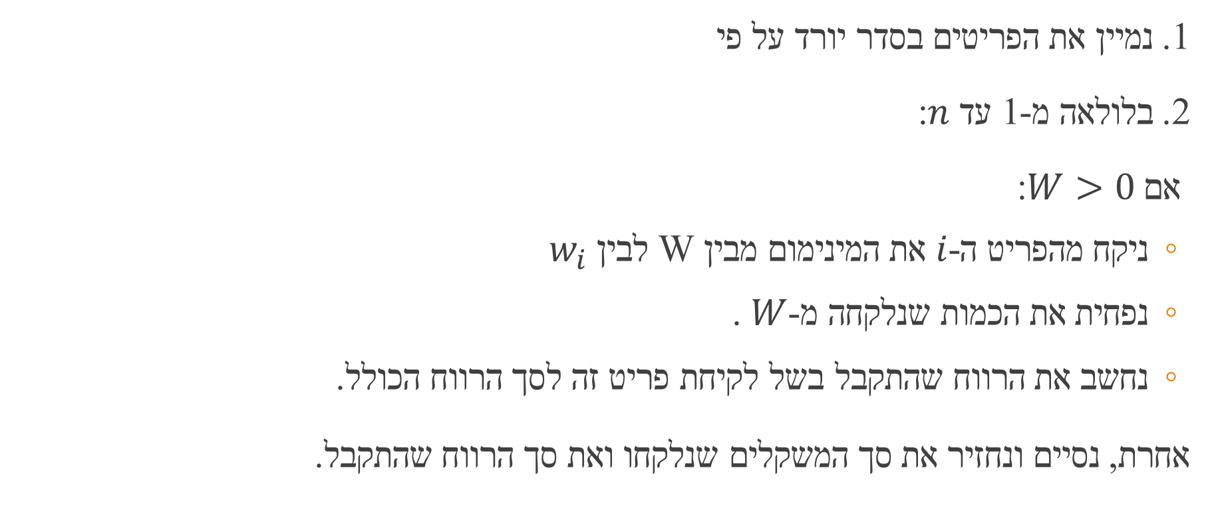
בעיית התרמיל- אלגוריתם משופר
3. אלגוריתם
1. נמיין את הפריטים בסדר יורד על פי
2. בלולאה מ-1 עד $n$:
אם $W>0$:
  ניקח מהפריט ה$i$- את המינימום מבין W לבין $w_{i}$
  נפחית את הכמות שנלקחה מ- $W$.
  נחשב את הרווח שהתקבל בשל לקיחת פריט זה לסך הרווח הכולל.
אחרת, נסיים ונחזיר את סך המשקלים שנלקחו ואת סך הרווח שהתקבל.

Slide 61
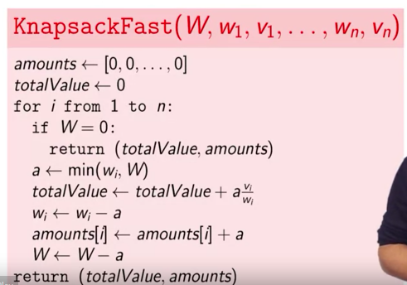
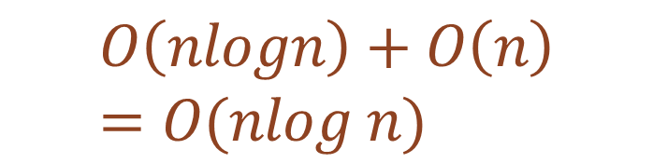
כללים נפוצים
4. פסאודו קוד
בעיית התרמיל-
מימוש יעיל
5. זמן ריצה
$$O\left(nlogn\right)+O\left(n\right)=O(nlog n)$$

